Slide 1

Chào mừng các con lớp 4A3
đến với tiết Địa lí

Slide 2
ÔN BÀI CŨ
1. Kể tên các đồng bằng duyên hải miền Trung theo thứ tự từ Bắc vào Nam?
2. Nêu đặc điểm về khí hậu vùng đồng bằng duyên hải Miền Trung.

Slide 3

ĐỊA LÍ
Bài 25:
NGƯỜI DÂN VÀ HOẠT ĐỘNG SẢN XUẤT
Ở ĐỒNG BẰNG DUYÊN HẢI MIỀN TRUNG.

Slide 4

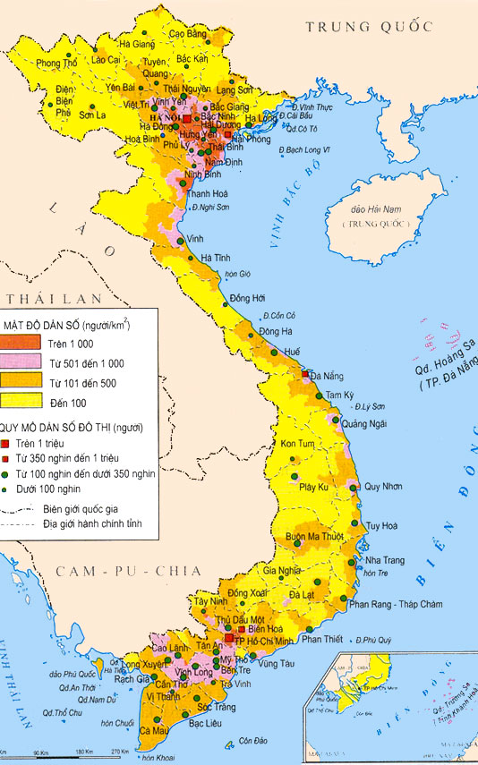
1. Dân cư ở đồng bằng duyên hải
Lược đồ phân bố dân cư Việt Nam

Slide 5
BẢNG SỐ LIỆU VỀ MẬT ĐỘ DÂN SỐ CÁC ĐỊA PHƯƠNG
Dựa vào bảng số liệu bên để so sánh:
(Số liệu tính đến năm 2006)
ĐỊA PHƯƠNG | MẬT ĐỘ DÂN SỐ (Người/ km²⁾
Đồng bằng Bắc Bộ | 1225
Đồng bằng Nam Bộ | 396
Đồng bằng duyên hải miền Trung | 215
Vùng núi Hoàng Liên Sơn | 132
1) Dân số của đồng bằng duyên hải miền Trung với dân số ở đồng bằng Bắc Bộ và Nam Bộ.
2) Dân số của đồng bằng duyên hải miền Trung với dân số ở vùng núi Trường Sơn.

Slide 6
BẢNG SỐ LIỆU VỀ MẬT ĐỘ DÂN SỐ CÁC ĐỊA PHƯƠNG
(Số liệu tính đến năm 2006)
ĐỊA PHƯƠNG | MẬT ĐỘ DÂN SỐ (Người/ km²⁾
Đồng bằng Bắc Bộ | 1225
Đồng bằng Nam Bộ | 396
Đồng bằng duyên hải miền Trung | 215
Vùng núi Hoàng Liên Sơn | 132

Slide 7
Nhận xét
Dân số của đồng bằng duyên hải miền Trung ít hơn dân số ở đồng bằng Bắc Bộ và Nam Bộ.
2) Dân số của đồng bằng duyên hải miền Trung nhiều hơn dân số ở vùng núi Trường sơn.
Notes:
- HS đọc thông tin về bảng số liệu
- HS thảo luận nhóm đôi
- HS trả lời

Slide 8
Vì sao dân cư tập trung khá đông đúc tại đồng bằng duyên hải miền Trung?
Vì nơi đây có điều kiện thuận lợi cho sinh hoạt và sản xuất.

Slide 9
Dựa vào thông tin trong SGK ?
Em hãy cho biết ở đồng bằng duyên hải miền Trung có những dân tộc nào sinh sống, họ sống với nhau như thế nào?
Ở đồng bằng duyên hải miền Trung, có người Kinh, người Chăm và một số dân tộc ít người khác sinh sống. Họ sống với nhau rất hoà thuận.

Slide 10
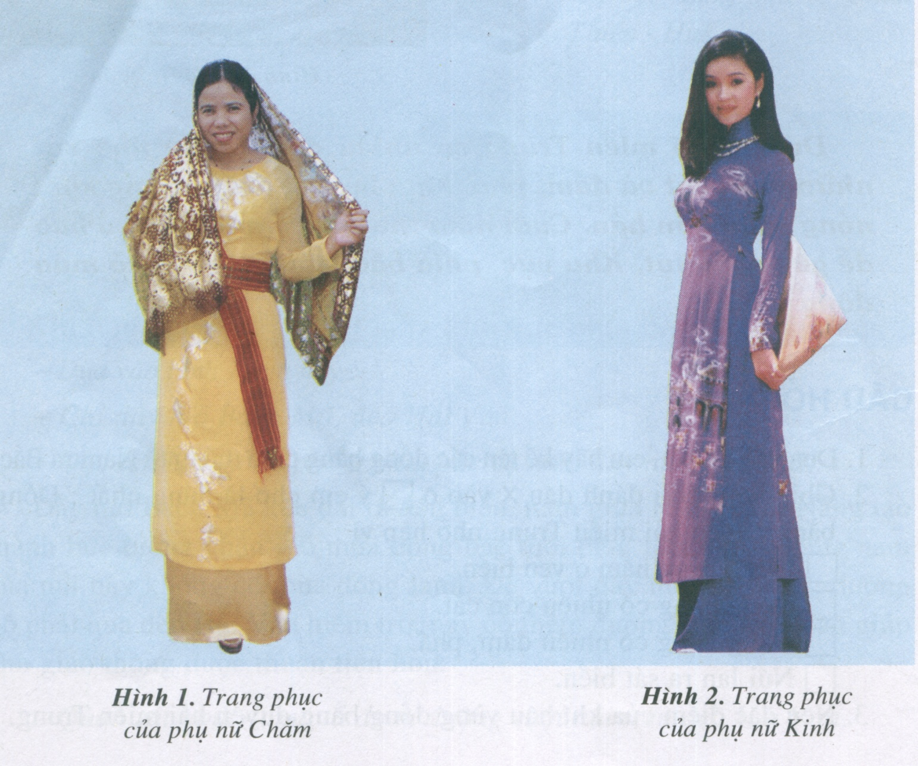
Quan sát hình 1 và 2, nhận xét trang phục của phụ nữ Chăm, phụ nữ Kinh.

Slide 11
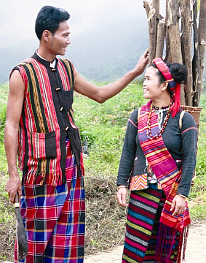
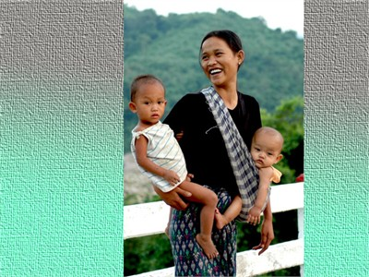
Dân tộc Vân Kiều
Dân tộc Pa Cô

Slide 12
Kết luận:
Dân cư ở đây chủ yếu là người Kinh, người Chăm và một số dân tộc ít người khác.

Slide 13
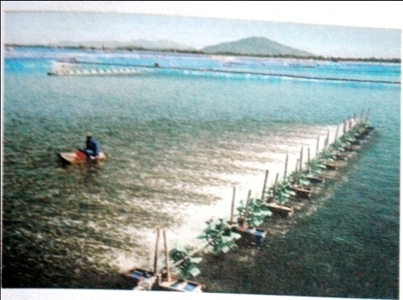
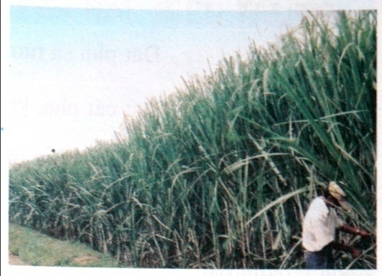
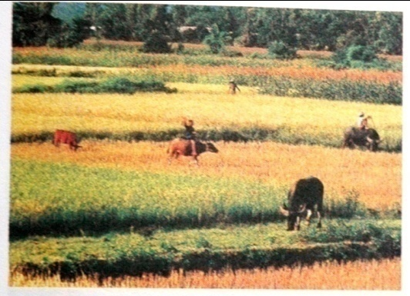
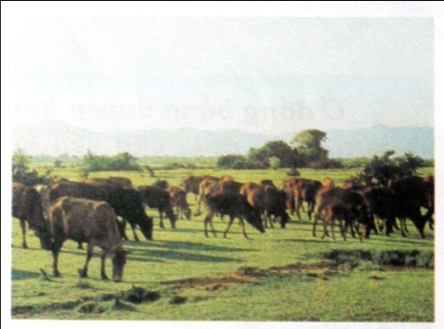
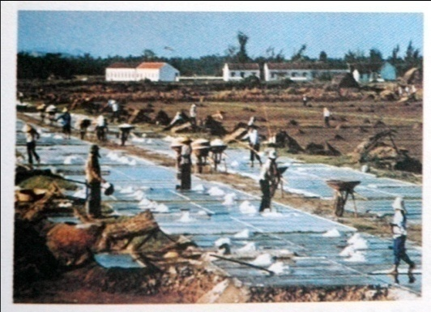
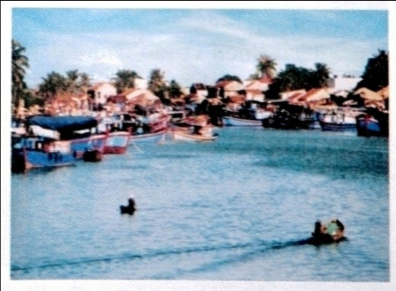
2. Hoạt động sản xuất của người dân:
Hình 3. Đầm nuôi tôm công nghiệp
Hình 4. Cánh đồng mía
Hình 5. Cánh đồng lúa
Hình 6. Chăn nuôi gia súc
Hình 7. Cánh đồng muối
Hình 8. Làng chài

Slide 14
Hãy sắp xếp các hình theo nhóm ngành sản xuất cho phù hợp: Chăn nuôi, nuôi trồng, đánh bắt thủy sản, các ngành khác.
Trồng trọt | Chăn nuôi | Nuôi trồng và đánh bắt thủy sản | Các ngành khác
Hình 4. Cánh đồng mía
Hình 6. Chăn nuôi gia súc
Hình 3. Đầm nuôi tôm công nghiệp
Hình 7. Cánh đồng muối
Hình 5. Cánh đồng lúa
Hình 8. Làng chài

Slide 15
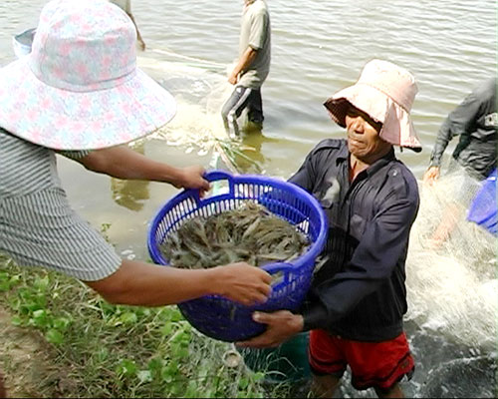
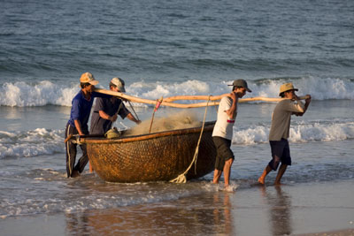
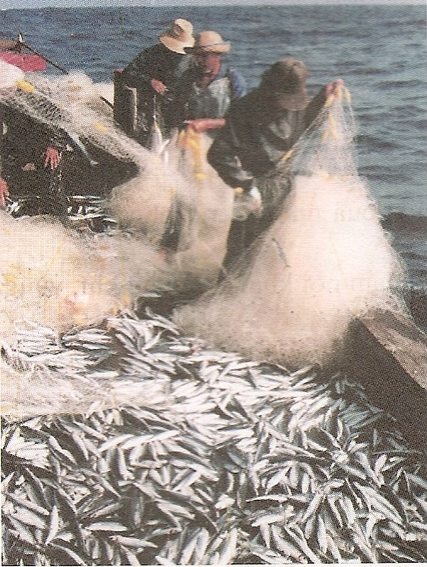
Nuôi trồng và đánh bắt thủy sản

Slide 16
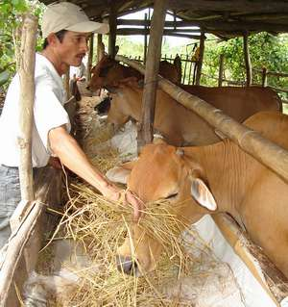
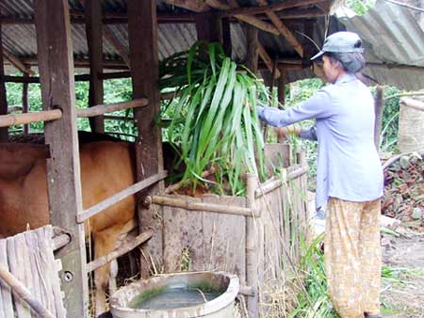
Chăn nuôi

Slide 17
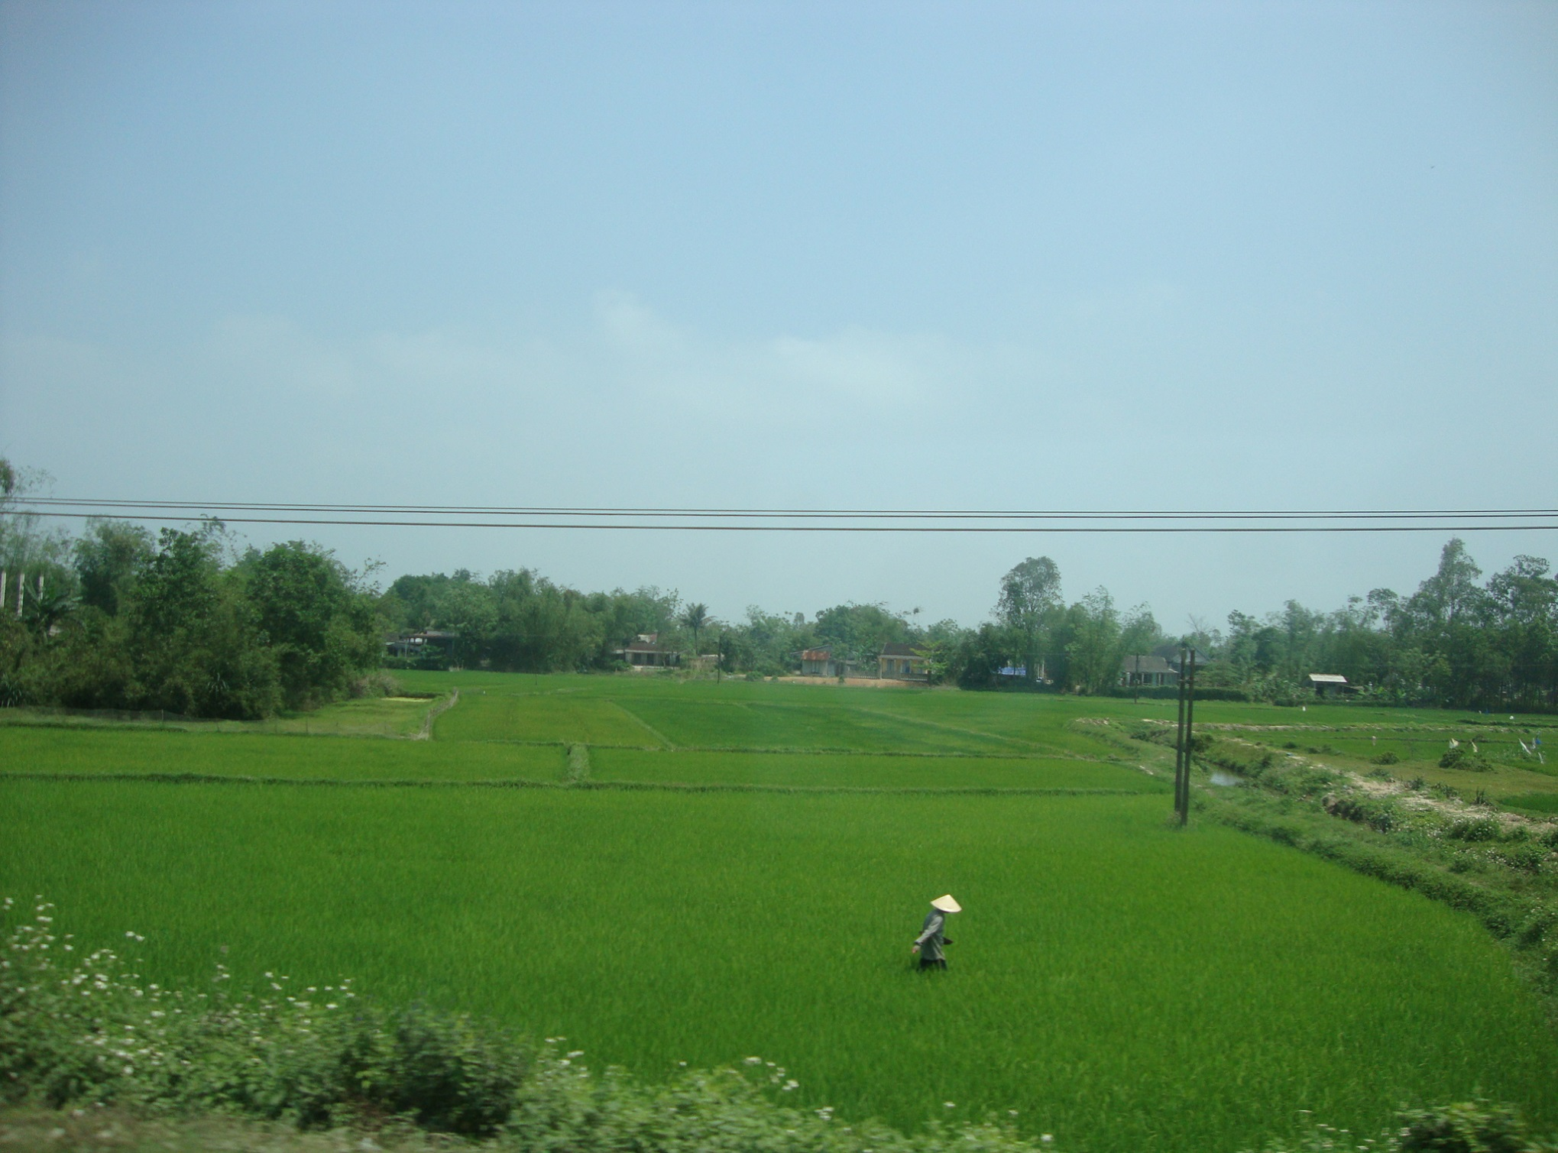
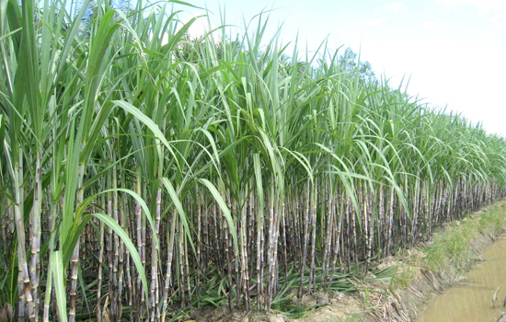
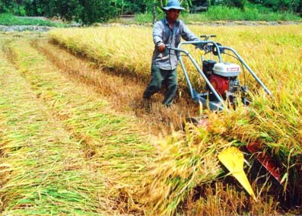
Trồng trọt

Slide 18
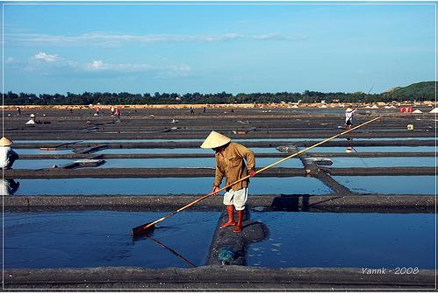
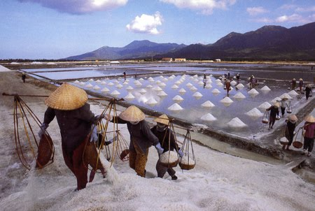
Làm muối

Slide 19
Hoạt động sản xuất
Trồng lúa
Trồng mía lạc
Làm muối
Nuôi, đánh bắt thủy sản
Một số điều kiện để hoạt động sản xuất
Biển, đầm phá, sông. Người dân có kinh nghiệm nuôi trồng, đánh bắt và chế biển thủy sản.
Nước biển mặn. Nhiều nắng
Đất cát pha, khí hậu nóng ẩm
Đất phù sa tương đối màu mỡ, khí hậu nóng ẩm

Slide 20
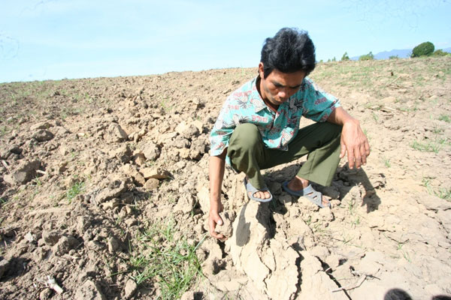
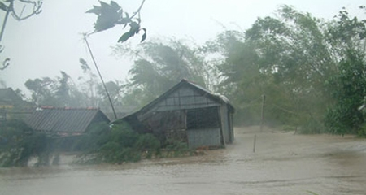
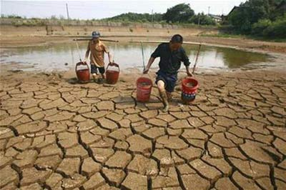
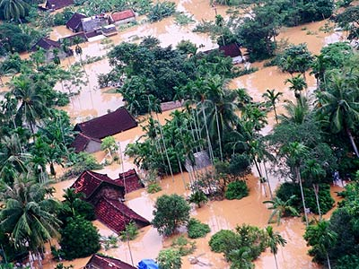

Slide 21
Theo em cần làm gì để bảo vệ
môi trường?

Slide 22
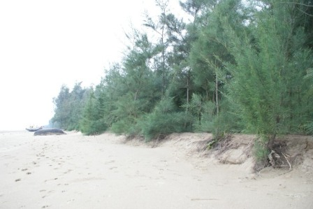

Slide 23
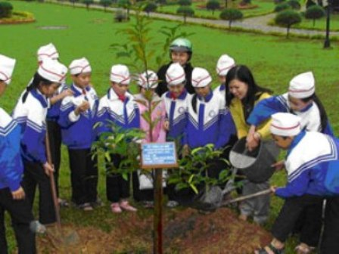

Slide 24
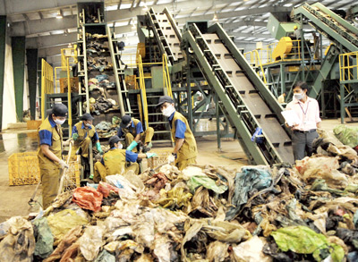

Slide 25
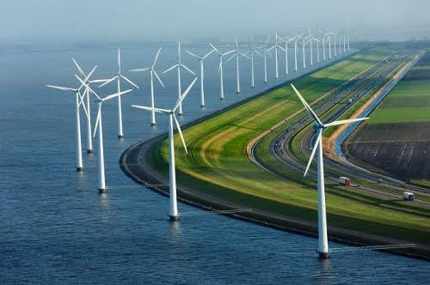
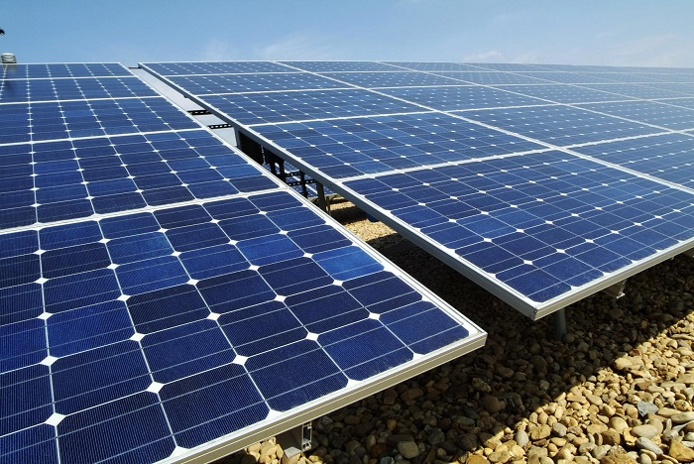

Slide 26
Bài học:
Ở đồng bằng duyên hải miền Trung dân cư tập trung khá đông đúc, chủ yếu là người Kinh và người Chăm. Nghề chính của họ là nghề nông, làm muối, đánh bắt, nuôi trồng và chế biến thuỷ sản.

